Slide 1


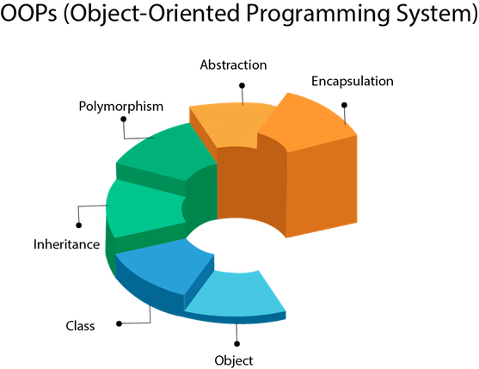

JAVA ARAYÜZ GELİŞTİRME (JButton JTextField JLabel)
Nesneye Dayalı Programlama Dersi
http://youtube.com/bmdersleri
Hazırlayan ve Sunan: Elif Özcan 1911404023
Tarih : 13/06/2021
Sürüm : v2
Ders Yürütücüsü : Doç. Dr. İsmail KIRBAŞ

Slide 2

İçindekiler
JLabel Nedir?
Sınıf Oluşturucular(JLabel)
Jbutton Kullanımı
Sınıf Oluşturucular(JButton)
JTextField Kullanımı
Sınıf Oluşturucular(JTextField)
JTextField Metodları
Uygulama Örnekleri(1 , 2 , 3 )
Kaynaklar
http://youtube.com/bmdersleri

Slide 3
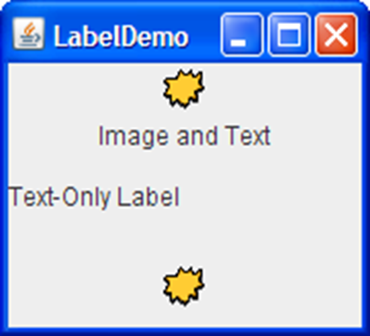

Jlabel Nedir?
Sınıfla, Jlabel seçilemeyen metin ve resimleri görüntüleyebilirsiniz. Bir dizeyi, bir resmi veya her ikisini birden görüntüleyen bir bileşen oluşturmanız gerekirse, bunu kullanarak veya genişleterek yapabilirsiniz
JLabel. Bileşen etkileşimliyse ve belirli bir durumu varsa, etiket yerine bir düğme kullanın.
Bir etiketin metninde HTML kodunu belirterek, etikete birden çok satır, birden çok yazı tipi veya birden çok renk gibi çeşitli özellikler verebilirsiniz. Etiket yalnızca tek bir renk veya yazı tipi kullanıyorsa, bunun yerine setForeground veya setFontyöntemini kullanarak HTML işlemenin ek yükünü önleyebilirsiniz .
Etiketlerin varsayılan olarak opak olmadığını unutmayın. Etiketin arka planını boyamanız gerekiyorsa, opaklık özelliğini "true" olarak ayarlamanız önerilir.
Yandaki resim, üç etiket görüntüleyen bir uygulamayı tanıtır. Pencere, eşit yükseklikte üç sıraya bölünmüştür; her sıradaki etiket mümkün olduğu kadar geniştir.

Slide 4
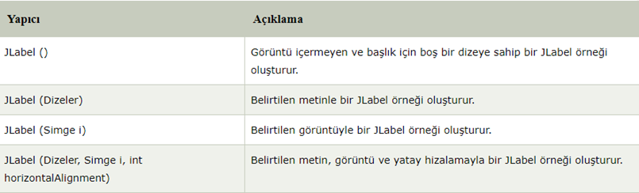
Sınıf Oluşturucular

Slide 5
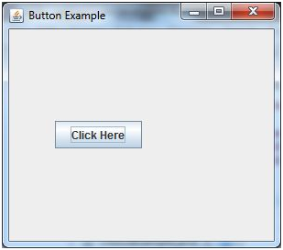
JButton Kullanımı
JButton sınıfı, platformdan bağımsız uygulamaya sahip etiketli bir düğme oluşturmak için kullanılır. Uygulama, düğmeye basıldığında bazı eylemlerle sonuçlanır.

Slide 6
Sınıf Oluşturucular
Yöntemler | Açıklama
void setText(String s) | Düğmede belirtilen metni ayarlamak için kullanılır
String getText() | Butonun metnini döndürmek için kullanılır.
void setEnabled(boolean b) | Düğmeyi etkinleştirmek veya devre dışı bırakmak için kullanılır.
void setIcon(Icon b) | Buton üzerinde belirtilen Simgeyi ayarlamak için kullanılır.
Icon getIcon() | Düğmenin Simgesini almak için kullanılır.
void setMnemonic(int a) | Düğme üzerindeki anımsatıcıyı ayarlamak için kullanılır.
void addActionListener(ActionListener a) | Bu nesneye eylem dinleyicisini eklemek için kullanılır .

Slide 7
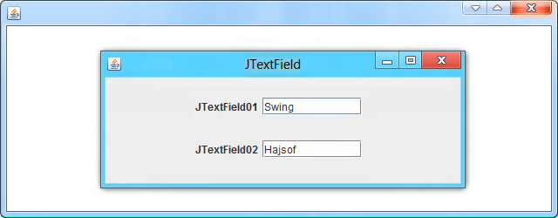
JTextField Kullanımı
Bir JTextField sınıfının nesnesi, tek satırlı bir metnin düzenlenmesine izin veren bir metin bileşenidir.

Slide 8
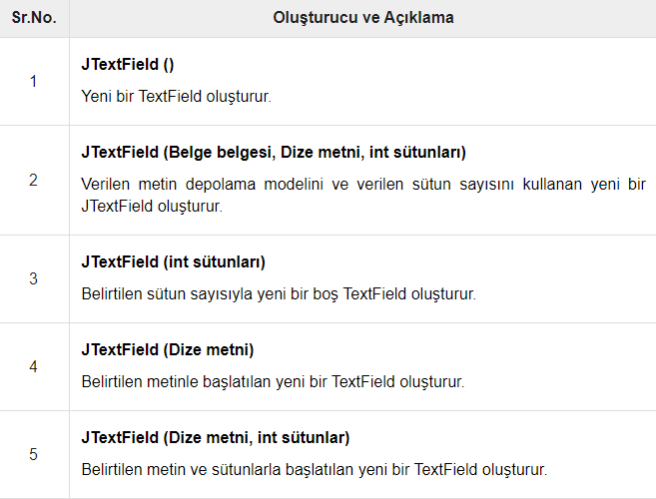
Sınıf Oluşturucular

Slide 9
JTextField Metodları
setColumns(int n): metin alanının sütun sayısını ayarlamanızı sağlar.
setFont(Font f): metin alanında görüntülenen metnin fontunu ayarlamanızı sağlar.
addActionListener(ActionListener l): metin alanına bir ActionListener ayarlamanızı sağlar.
int getColumns(): metin alanındaki sütun sayısını almanızı sağlar.

Slide 10
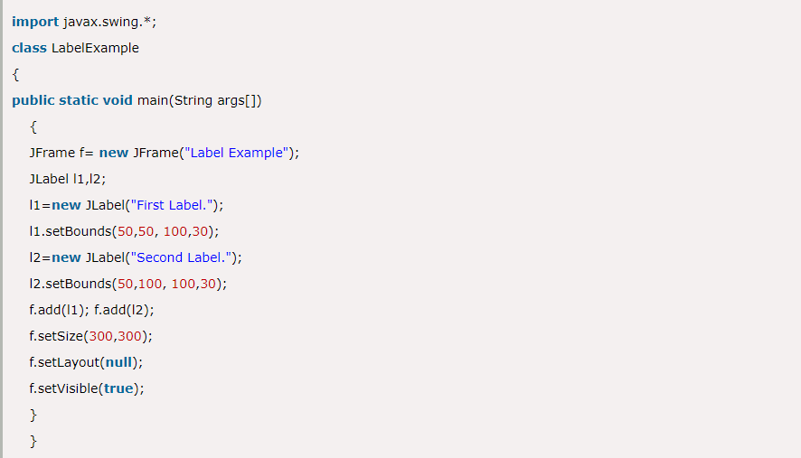
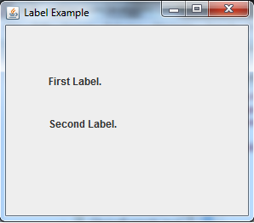
Jlabel Uygulama Örneği -1

Slide 11
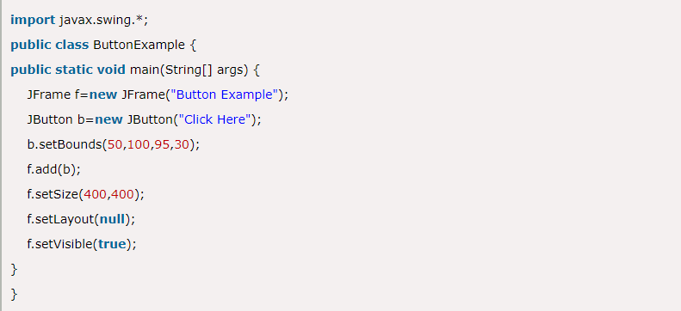
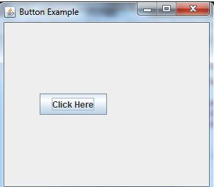
JButton Örneği -2

Slide 12
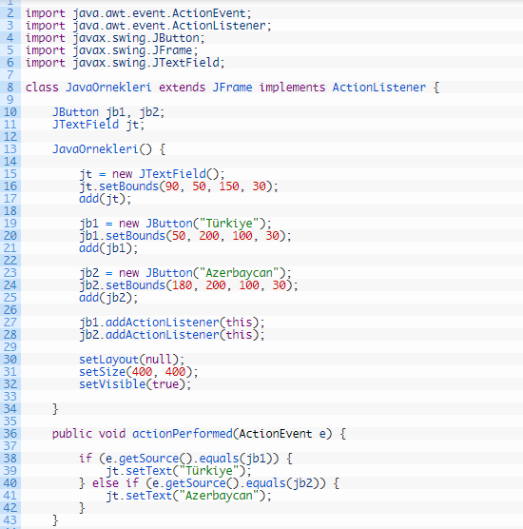
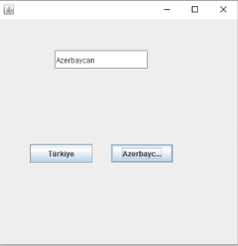
JButton Örneği

Slide 13
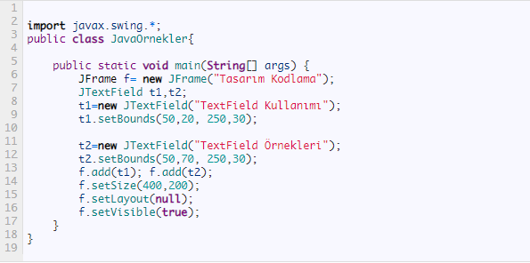
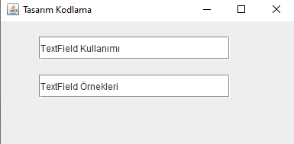
JTextField Örneği -3

Slide 14
SONUÇ
Sonuç olarak jButton,jLabel ve jTextfield kullanımını,nasıl oluşturabileceğimizi öğrendik ve örnekler oluşturduk.

Slide 15
Kaynaklar
https://docs.oracle.com/javase/tutorial/uiswing/components/label.html
https://www.javatpoint.com/java-jlabel
https://www.javatpoint.com/java-jbutton
https://www.tutorialspoint.com/swing/swing_jbutton.htm
https://www.tasarimkodlama.com/java-programlama/java-textfield-kullanimi/
http://youtube.com/bmdersleri

Slide 16
İlginiz için teşekkürler…
Nesneye Dayalı Programlama Dersi
http://youtube.com/bmdersleri
Hazırlayan ve Sunan : Elif Özcan 1911404023 E-posta :
Tarih : 13/06/2021
Sürüm : v2
Ders Yürütücüsü : Doç. Dr. İsmail KIRBAŞ

